Slide 1

臺南區十二年國民基本教育
適性入學宣導

Slide 2
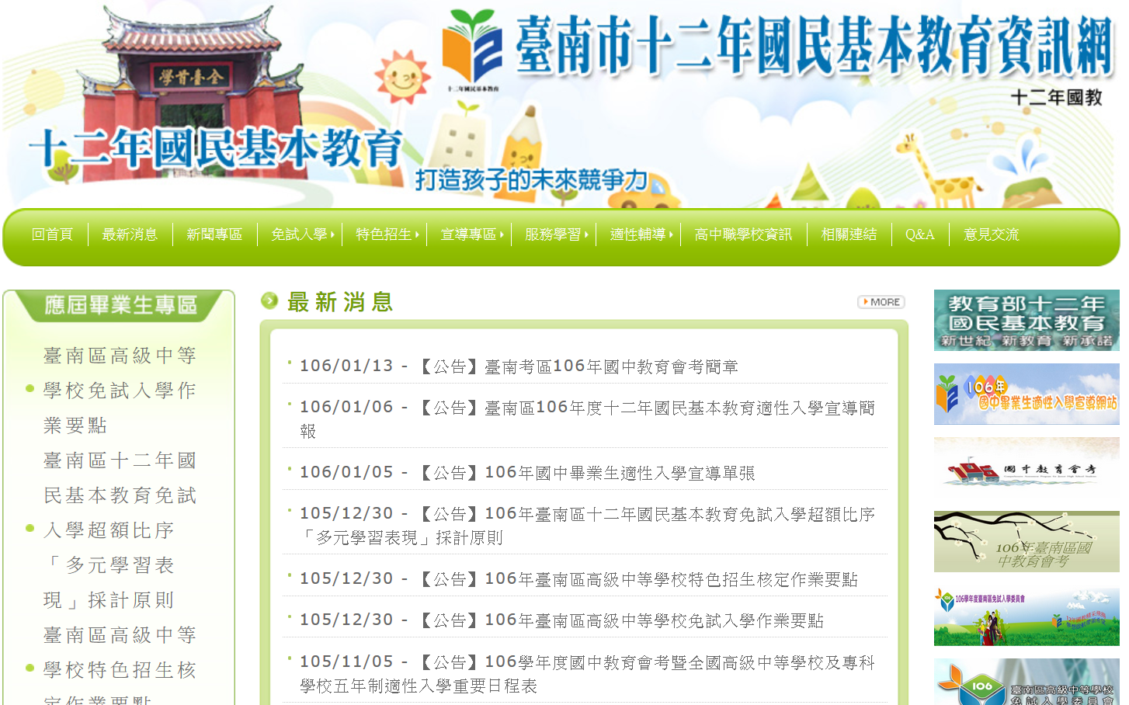
http://12basic.tn.edu.tw

Slide 3



簡報大綱
一、十二年國民基本教育的理念
二、107年臺南區適性入學制度
（會考、免試、特招、分發、五專）

Slide 4

一、十二年國民基本教育的理念

Slide 5
為何實施十二年國教
因為在量的實質上，已具備十二年國教的目標。
隨著社會的變遷教育的目標及內容有必要與時俱進。
社會大眾對教育改革的期待，督促政府加快腳步。

Slide 6
高級中等教育已具備國民教育性質
階段別 學年度 | 國中生 | 高中生 | 高職生
100 | 97.67% | 94.67 % | 81.91 %
101 | 99.15 % | 94.75 % | 83.51 %
102 | 99.39 % | 95.50 % | 81.10 %
103 | 99.52 % | 95.70 % | 81.01 %
資料來源：教育部統計處

Slide 7
社會及世界正在急遽改變中
教育的全球化、本土化與個別化
2008年，台灣生育率1.05，全球倒數第1
真正的教育是所有人一起學習
從學習逃走的孩子
新住民學生目前佔
國中小就學人數約10.3%
失去山林的孩子
PISA、TIMSS的數學及科學排名不錯，但學習興趣和自信卻低落
Web2.0時代
學習共同體的革命
世界是平的--今天你懂的，可能明天就沒用。重要的是學習力。
免試入學或大學申請入學逐漸成為重要趨勢
未來的工作，有6成還未被發明

Slide 8
40多萬孩子能創造榮景，在不足20萬孩子的世代
今天起不能再用傳統教育只教好3分之1孩子
曾經台灣錢淹腳目
現在經濟發展遲緩
因為每年40多萬新生兒，傳統教育能教出約16、7萬的社會菁英
每年只20萬新生兒，必須成就每個孩子，個個都菁英才能保住台灣未來

Slide 9
十二年國民基本教育的三大願景
成就
每一位孩子
十二年國民基本教育
提升中小學
教育品質
厚植國家
競爭力

Slide 10
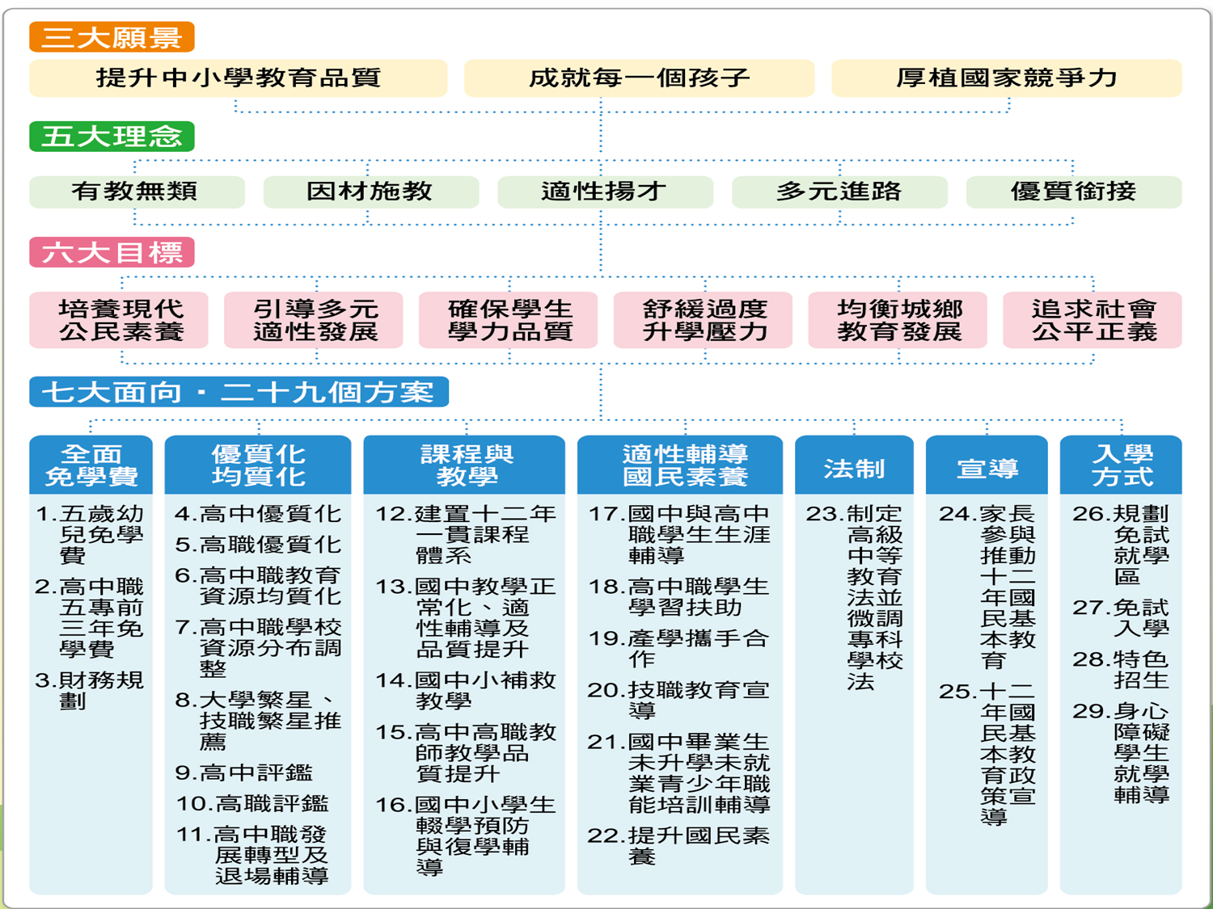
十二年國教規劃與配套措施

Slide 11
十二年國民基本教育的理念
  少子女化的浪潮─學生才是學習的主體
  義務教育的內涵─引導國中小教學正常化及分數的意涵
  提昇國民素養的國民基本教育─自願入學非強迫
  成就每一個孩子─適性、揚才
  【愛其所選、選其所愛】

Slide 12

十二年國民基本教育重點
五育均衡，學科表現不需分分計較
適性揚才，合理引導學生分流發展
高中職均優質化，每一所學校都是學生心目中的好學校

Slide 13
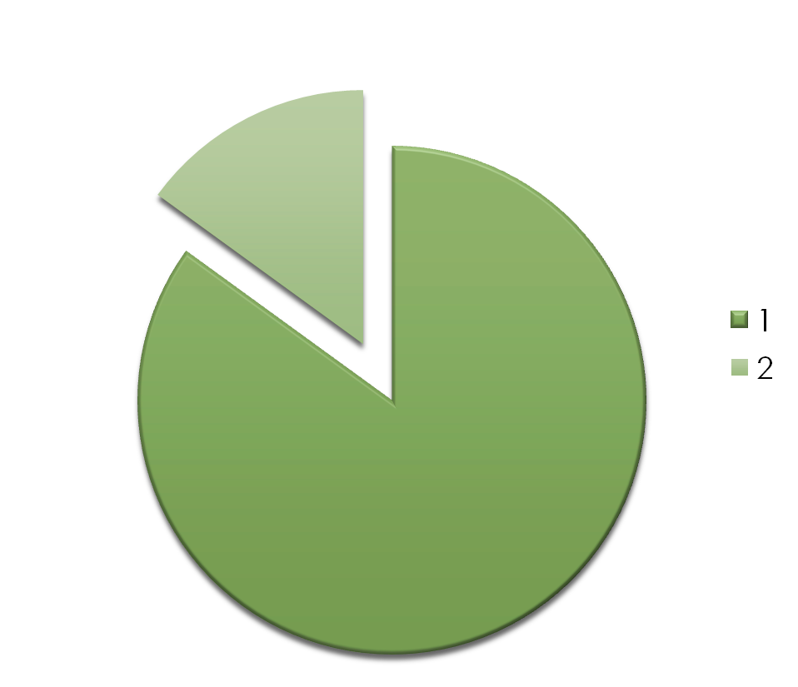
政策目標
術科測驗
珍視菁英教育
學科測驗
發展多元特色
一
次
分
發
到
位
相輔相成
特色招生入學
免試入學
適性揚才
多元發展
完全免試入學
優先免試入學
一般免試入學

Slide 14
十二年國民基本教育：成就每一個孩子
入學方式 | 內 涵 | 操作策略
免試入學 | 適性引導 就近入學 | 高中職 校校優質
特色招生 | 多元菁英 特色選才 | 高中職 特色彰顯

Slide 15
十二年國教
入學方式
適性輔導
課程教學

Slide 16

十二年國教入學管道總覽

Slide 17
12年國教入學管道(高級中等學校)
身心障礙適性輔導安置 | 免試入學 |  |  |  |  | 特色招生 |  |  |  |  | 其他
 | 學習區完全免試 | 校內直升 | 就學區免試 含產特 及 進修學校 | 技優甄審 | 單獨招生 含園區生及進修學校 | 甄選入學 |  |  |  | 考試分發入學 | 實用技能班 學程 | 建教合作班 | 體育績優 |  |  | 未受獎補助私校單獨招生
 |  |  |  |  |  | 科學班 | 藝術才能班 | 職業類群科 | 體育班 |  |  |  | 獨招 | 甄試 | 甄審

Slide 19
升學管道—學術傾向
普通高中
直升
免試入學
特色招生(考試分發)

Slide 20
升學管道—技職傾向
技術型高中
特色招生(專業群科)
實用技能班
技優甄審
免試入學
完全免試

Slide 21
升學管道—技職傾向
五專
五專特色招生
五專優先免試
五專免試

Slide 22
多元入學重要日程表
1.藝術才能班
2.專業群科
3.體育班
1.藝術才能班、專業群科、體育班、科學班
2.可跨區報考
3.需先術科測驗
7月初放榜 7報到
術科測驗
特色招生
（甄選入學）
一次
分發
報到
3月
5月中旬
6月
7月
4、5月
科學班
直升
特色招生
（甄選入學）
教育會考
免試入學
特色招生
（考試分發）
免試續招
(8月中旬)
完全免試
臺南區高中職
1.可跨區報考
及五專
2.參加學科測驗

Slide 23

不是消極的
「減輕升學壓力？」
而是積極的
「成就更多的孩子！」
適性輔導→適性入學→適性揚才

Slide 24
國中教育會考

Slide 25
國中教育會考
國中教育會考主要是用來進行國中學習階段的成就診斷測驗，作為補救教學參考，以及學力品質監控。
國中教育會考評量科目
  國文、英語、數學、社會、自然以及寫作測驗
  英語加考英聽
  數學加考非選
標準參照測驗
三月報名，五月進行測驗(107年5月19-20日)
各科測驗難度規劃為「難易適中」，各科平均通過率為五成至六成。

Slide 26
國中教育會考
成績處理方式
  國文、英語、數學、社會、自然各分為3個等級
    精熟(A)、基礎(B)、待加強(C)
  精熟等級及基礎等級再加上標示
    A++、A+、B++、B+
  寫作測驗分為六個等級
考試違規之處理
  採違規記點方式，並於免試入學比序時，扣國中教育會考積分項之百分之一。

Slide 27
教育會考(30分)
等級 | 精熟 | 基礎 | 待加強
等級 | A | B | C
計分 | 6 | 4 | 2
寫作測驗列入同分比序。
英聽和數學非選擇題列入計分。
臺南區超額比序採三等級四標示。
英聽的指導語部分，不能提早交卷

Slide 28
考試科目、時間及題數
考試科目 | 題型 | 題數 | 考試時間
國 文 | 4選1 | 45～50題 | 70分鐘
英 語 | 4選1（閱讀） | 40～45題 | 60分鐘
 | 3選1（聽力） | 20～30題 | 25分鐘
數 學 | 4選1 | 25～30題 | 80分鐘
 | 非選擇題 | 2題
社 會 | 4選1 | 60～70題 | 70分鐘
自 然 | 4選1 | 50～60題 | 70分鐘
寫作測驗 | 引導寫作 | 1題 | 50分鐘

Slide 29
教育會考何時考
107年5月19日（六） |  | 107年5月20日（日）
08:20- 08:30 | 考試說明 | 08:20- 08:30 | 考試說明
08:30-09:40 | 社 會 | 08:30-09:40 | 自 然
09:40- 10:20 | 休息 | 09:40- 10:20 | 休息
10:20- 10:30 | 考試說明 | 10:20- 10:30 | 考試說明
10:30-11:50 | 數 學 | 10:30-11:30 | 英語（閱讀）
11:50- 13:40 | 午休 | 11:30- 12:00 | 休息
13:40- 13:50 | 考試說明 | 12:00- 12:05 | 考試說明
13:50-15:00 | 國 文 | 12:05-12:30 | 英語（聽力）
15:00- 15:40 | 休息
15:40- 15:50 | 考試說明
15:50-16:40 | 寫作測驗

Slide 30
英語科整體能力等級如何計算？
加權比重：聽力占20％，閱讀占80％
是精熟、基礎還是待加強?
如果是精熟或基礎，又是哪個標示?

Slide 31
英語科三等級四標示
等級 | 標示 | 英語科加權分數
精熟 | A⁺⁺ | 90.24-100.00 | 98.05-100.00
 | A⁺ |  | 96.10-97.14
 | A |  | 90.24-95.24
基礎 | B⁺⁺ | 39.70-89.52 | 80.49-89.52
 | B⁺ |  | 66.88-80.00
 | B |  | 39.70-66.83
待加強 | C | 0.00-39.65
81.49分
是B⁺⁺

Slide 32
數學科整體能力等級如何計算？
加權比重：選擇題佔85％，非選擇題佔15％

Slide 33
數學科三等級四標示
等級 | 標示 | 數學科加權分數
精熟 | A⁺⁺ | 83.65-100.00 | 96.73-100.00
 | A⁺ |  | 93.46-95.00
 | A |  | 83.65-92.50
基礎 | B⁺⁺ | 38.46-83.46 | 70.58-83.46
 | B⁺ |  | 58.27-70.38
 | B |  | 38.46-58.08
待加強 | C | 0.00-37.88
57.50分
是B

Slide 34
臺南區免試入學
承辦學校：國立新營高中

Slide 35
(一)免試入學就學區規劃-1
高中高職：
1.免試入學：
(1)15個高中高職免試入學就學區：規劃以兼顧學生選校、學校招生、地方生活圈概念及符應主管機關權責。
單一縣市 | 臺南市、高雄市、彰化縣、雲林縣、 屏東縣、臺東縣、花蓮縣、宜蘭縣、 澎湖縣、金門縣
跨縣市 | 桃園區 (桃園縣、連江縣)、 嘉義區 (嘉義縣、嘉義市)、 竹苗區 (新竹縣、新竹市、苗栗縣)、 中投區 (臺中市、南投縣)、 基北區 (新北市、臺北市、基隆市)

Slide 36
(一)免試入學就學區規劃-2
(2)共同就學區:
位處免試就學區交界之學校，得由兩個以上縣(市)主管機關協調規劃共同就學及招生之範圍。
2.特色招生：
得跨就學區選一區參加。
五專：
學校分散且類科屬性特殊，採全國一區。

Slide 37
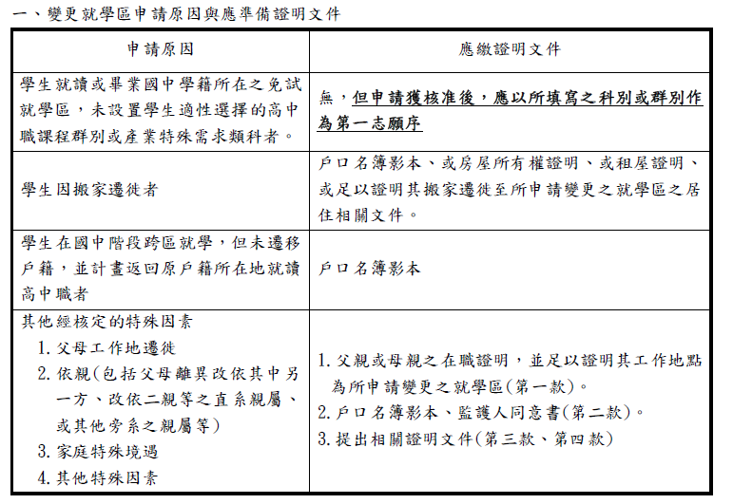
(二)特殊情形變更學區申請
需要變更就學區同學，務必與註冊組了解申請日期及須備資料
107年4月30日至107年5月4日

Slide 38
(三)免試入學作業程序
106學年度起入學，須就讀該校滿2學年以上，
才有保障名額資格

Slide 39
比序項目 |  | 積分換算 |  |  |  |  |  |  | 最高 分數 | 備註
1.志願序 | 志願序 | 第1志願序學校 10分 | 第2志願序學校9分 |  | 第3志願序學校8分 |  | 第4志願序學校7分 | 第5志願序學校6分 | 10分 | 學生參考國中學生生涯輔導紀錄手冊之生涯發展規劃書，選填志願。 每一志願序至多可選填3校為一群組，其志願序積分相同。 同一志願序學校如有多科別，選填時視為同一志願序，其志願序積分相同。 同一學校第2次選填，視為不同志願序。 第6志願序(含)後志願選填以單科為單位，以5分計。
2.多 元 學 習 表 現 | 競賽成績 | 國際第一名10分 | 國際第二名9分 |  | 國際第三名8分 |  | 國際第四至八名7分 |  | 最 高 採 計 50 分 | 1.限國中階段(七上至九上五學期)獲得之成績始採計。 2.競賽項目：科學展覽、各學科能 力競賽、語文類競賽、藝能類競 賽、運動類競賽。 3.同一性質或同一項目之競賽，僅 擇優計分一次。 4.本項最高10分。
 |  | 全國第一名7分 | 全國第二名6分 |  | 全國第三名5分 |  | 全國第四至八名4分
 |  | 縣市第一名4分 | 縣市第二名3分 |  | 縣市第三名2分 |  | 縣市第四至八名1分 |  |  | 1.由國中依學生表現計算之。 2.獎勵紀錄至體適能等四項均以原始分數計分，獎勵紀錄、服務學習各單項最高採計15分。 (嘉獎/警告每支0.5分；小功/小過每支1.5分；大功/大過每支4.5分；服務學習每小時0.3分) 3.社團參與、體適能各單項最高採計10分。
 | 獎勵紀錄
 | 服務學習
 | 社團參與
 | 體適能
3.就近入學 |  | 符合10分 |  | 不符0分 |  |  |  |  | 10分
4.國中教育會考 |  | 精熟 每科6分 |  | 基礎 每科4分 |  | 待加強 每科2分 |  |  | 30分
參考總分 |  |  |  |  |  |  |  |  | 100
(四)
107年免試入學超額比序項目表
多元學習表現採計前五學期。採計至九下開學前一日。
(107年2月11日止)
比序項目 |  | 積分換算 |  |  |  |  |  |  | 最高 分數 | 備註
1.志願序 | 志願序 | 第1志願序學校 10分 | 第2志願序學校 9分 | 第3志願序學校 8分 | 第4志願序學校 7分 |  | 第5志願序學校 6分 |  | 10分 | 學生參考國中學生生涯輔導紀錄手冊之生涯發展規劃書，選填志願。 每一志願序至多可選填3校為一群組，其志願序積分相同。 同一志願序學校如有多科別，選填時視為同一志願序，其志願序積分相同。 同一學校第2次選填，視為不同志願序。 第6志願序(含)後志願選填以單科為單位，以5分計。
2.多 元 學 習 表 現 | 競賽成績 | 國際第一名10分 | 國際第二名9分 | 國際第三名8分 | 國際第四至八名 7分 |  |  |  | 最 高 採 計 50 分 | 1.限國中階段(七上至九上五學期)獲得之成績始採計。 2.競賽項目：科學展覽、各學科能 力競賽、語文類競賽、藝能類競 賽、運動類競賽。 3.同一性質或同一項目之競賽，僅 擇優計分一次。 4.本項最高10分。
 |  | 全國第一名7分 | 全國第二名6分 | 全國第三名5分 | 全國第四至八名 4分
 |  | 縣市第一名4分 | 縣市第二名3分 | 縣市第三名2分 | 縣市第四至八名 1分
 | 獎勵紀錄 |  |  |  |  |  |  |  |  | 1.由國中依學生表現計算之。 2.獎勵紀錄至體適能等四項均以 原始分數計分，獎勵紀錄、服務學 習各單項最高採計15分。 (嘉獎/警告每支0.5分；小功/小過每支1.5 分；大功/大過每支4.5分；服務學習每小 時0.3分) 3.社團參與、體適能各單項最高採計 10分。
 | 服務學習
 | 社團參與
 | 體適能
3.就近入學 |  | 符合10分 |  |  | 不符0分 |  |  |  | 10分
4.國中教育會考 |  | 精熟 每科6分 |  |  | 基礎 每科4分 | 待加強 每科2分 |  |  | 30分
參考總分 |  |  |  |  |  |  |  |  | 100分

Slide 40
(五)免試入學同分比序-1
經濟弱勢(低收入戶)
(1)總積分(2)志願序(3)國中教育會考總積分(4)多元學習表現總積分(5)體適能(6)社團參與(7)寫作測驗(8)獎勵紀錄(9)服務學習(10)競賽成績 (11)會考加註標示。

Slide 41
(五)免試入學同分比序-2
次序 | 項目 | 最高分數
1 | 總積分 | 100
 | 經濟弱勢(低收入戶)
2 | 志願序 | 10
3 | 教育會考總分 | 30
4 | 多元學習表現總分 | 50
5 | 體適能 | 10
6 | 社團參與 | 10
7 | 寫作測驗 | 6級分
8 | 獎勵紀錄 | 15
9 | 服務學習 | 15
10 | 競賽成績 | 10
11 | 會考加註標示 | A++、A+ B++、B+

Slide 42
(六)超額比序-志願序1 (10分)
第一志願序學校 | 第二志願序學校 | 第三志願序學校 | 第四志願序學校 | 第五志願序學校 | 其他志願序學校
10 | 9 | 8 | 7 | 6 | 5
1.每一志願序至多可選填3校為一群組，其志願序積分相同。 2.同一志願序如有多科別，選填時視為同一志願序，其志願 序分數相同。 3.同一學校第二次選填，視為不同志願序。 4.第6志願序後(含第6志願 )志願選填以單科為單位，以5分計 。

Slide 43
(六)超額比序-志願序2範例
志願序 | 第1志願序學校 |  |  | 第2志願序學校 |  |  | 第3志願序學校
志願序積分 | 10分 |  |  | 9分 |  |  | 8分
志願序學校名 | 高中甲 | 高職甲 | 高職乙 | 高職丙 | 高中乙 | 高職丁 | 高職戊 | 高職已 | 高職庚
錄取序號1 | 普通科 | 高職甲 科別1 | 高職乙 科別1 | 高職丙 科別1 | 普通科 | 高職丁 科別1 | 高職戊 科別1 | 高職己科別1 | 高職庚 科別1
錄取序號2 |  | 高職甲 科別2 | 高職乙 科別2 | 高職丙 科別2 | 綜合高中 | 高職丁 科別2 | 高職戊 科別2 | 高職己科別2 | 高職庚 科別2
錄取序號3 |  | 高職甲 科別3 |  | 高職丙 科別3 |  | 高職丁 科別3 | 高職戊 科別3 |  | 高職庚 科別3
錄取序號4 |  | 高職甲 科別4 |  |  |  |  | 高職戊 科別4 |  | 高職庚 科別4
錄取序號5 |  | 高職甲 科別5 |  |  |  |  | 高職戊 科別5 |  | 高職庚 科別5

Slide 44
(六)超額比序-志願序3範例
志願序 | 第4志願序學校 |  |  | 第5志願序學校 |  |  | 第6志願序 | 第7志願序 | 第8志願序
志願序積分 | 7分 |  |  | 6分 |  |  | 5分
志願序學校名 | 高中丁 | 高中戊 | 高中己 | 高職辛 | 高職壬 | 高職癸 | 高職丁 科別6 | 高中庚 普通科 | 高職壬 科別4
錄取序號1 | 普通科 | 普通科 | 普通科 | 高職辛 科別1 | 高職壬 科別1 | 高職癸 科別1
錄取序號2 |  |  |  | 高職辛 科別2 | 高職壬 科別2 | 高職癸 科別2
錄取序號3 |  |  |  | 高職辛 科別3 | 高職壬 科別3 | 高職癸 科別3
錄取序號4
錄取序號5

Slide 45
(七)選填志願注意事項1
分發以學生選填志願順序為優先考量。採從左而右(由第一志願校到第五志願校)，從上而下的方式(由科別1、科別2、科別3…)來進行分發。
1
2
志願序 | 第一志願序學校 |  |  | 第二志願序學校 |  |  | 第三志願序學校
志願校序 | 第1志願校 | 第2志願校 | 第3志願校 | 第4志願校 | 第5志願校 | 第6志願校 | 第7志願校 | 第8志願校 | 第9志願校
志願序積分 | 10分 | 10分 | 10分 | 9分 | 9分 | 9分 | 8分 | 8分 | 8分
志願序學校名 | 高中甲 | 高職甲 | 高職乙 | 高職丙 | 高中乙 | 高職丁 | 高職戊 | 五專乙 | 高職己
錄取序號1 | 普通科 | 高職甲 科別1 | 高職乙 科別1 | 高職丙 科別1 | 普通科 | 高職丁 科別1 | 高職戊 科別1 | 五專乙 科別1 | 高職己 科別1
錄取序號2 |  | 高職甲 科別2 | 高職乙 科別2 | 高職丙 科別2 | 綜合高中 | 高職丁 科別2 | 高職戊 科別2 | 五專乙 科別2 | 高職己 科別2
錄取序號3 |  | 高職甲 科別3 |  | 高職丙 科別3 |  | 高職丁 科別3 | 高職戊 科別3 |  | 高職己 科別3
…………

Slide 46
(七)選填志願注意事項2
保障名額，係指同一所國中選填該高中職校為第一志願，其申請者中分數最高者。若該生參加特色招生考試分發後，將特色招生志願置於所有免試志願之前，即喪失保障資格。
當高中職核定招生名額小於所應保障之名額時，各保障名額依超額比序同分比序順序比較之。經比序仍超額時，超額之部分不列入保障名額，與其他學生共同參加第一階段免試入學分發。

Slide 47
(七)選填志願注意事項3(轉學生)
依據臺南市政府教育局中華民國104年5月18日南市教課(一)字第1040463662號函。106學年度起入學高級中等學校學生，畢業前於原校就讀滿2學年以上者，始取得保障名額資格。
依據臺南市政府教育局中華民國107年1月8日南市教課(一)字第1070075738號函。107學年度入學高級中等學校學生：如為轉學生，最遲應於105年7月31日前(含7月31日當天)完成轉學程序，並於新轉入學校就讀至畢業，始符合「畢業前於原校就讀滿2學年以上者」之定義，而具有保障名額資格。

Slide 48
(七)選填志願注意事項4
第一次學生上網選填志願模擬：
1/10(三)上午9時至1/14(日)下午5時前
第二次學生上網選填志願模擬：
4/11(三)上午9時至4/15(日)下午5時前
正式志願選填日：
6/20(三)下午5時至6/24(日)下午5時前
模擬及正式選填志願，學生可在家選填。若學生家中無法進行電腦選填志願者，請學校協助安排電腦教室供學生志願選填。

Slide 49
(七)選填志願注意事項5
107年，五專部分名額不再納入免試志願選填。
每一志願序至多可選填3校為一群組。
同一學校第2次選填，視為不同志願序。
Notes:
106年少了高雄餐旅、文藻外語、美和科大、崇仁醫護四校，106年五專納入免試共計367名額

Slide 50
同一學校第2次選填，視為不同志願序。
志願序 | 第1志願序學校 |  |  | 第2志願序學校 |  |  | 第3志願序學校
志願序積分 | 10分 |  |  | 9分 |  |  | 8分
志願序學校名 | 高職甲 | 高職乙 |  | 高職甲 | 高中乙 | 高中丙 | 高職丁 | 高職乙 | 高職戊
錄取序號1 | 高職甲 科別1 | 高職乙 科別1 |  | 高職甲 科別6 | 普通科 | 普通科 | 高職丁 科別1 | 高職乙 科別4 | 高職戊 科別1
錄取序號2 | 高職甲 科別2 | 高職乙 科別2 |  | 高職甲 科別7 | 綜高科 |  | 高職丁 科別2 | 高職乙 科別5 | 高職戊 科別2
錄取序號3 | 高職甲 科別3 |  |  |  |  |  | 高職丁 科別3 |  | 高職戊 科別3
錄取序號4 | 高職甲 科別4 |  |  |  |  |  | 高職丁 科別4 |  | 高職戊 科別4
錄取序號5 | 高職甲 科別5 |  |  |  |  |  | 高職丁 科別5 |  | 高職戊 科別5

Slide 51
(九)多元學習-競賽成績1(10分)
分為國際性、全國性、縣市性(以競賽採計一覽表為主)
團體賽分數折半計算。
同一性質或同一項目之競賽，僅擇優計分一次
由免試入學委員會進行競賽積分審查。
競賽項目：科展、學科能力競賽、語文、藝能類、運動類競賽

Slide 52
(九)多元學習-競賽成績2(正向表列)
全國性、國際性競賽
臺南區十二年國民基本教育超額比序區域性縣市性競賽採計一覽表
全國運動會選拔賽採計競賽項目表
全民運動會選拔賽採計競賽項目表
變更免試就學區學生、轉學生，以及本區至他區比賽並獲獎之學生其競賽成績採計須依本市正向表列項目，所獲獎之競賽，其名稱與正向表列相符者始予採計分數

Slide 53
(九)多元學習-競賽成績2(正向表列)
競賽成績學生網路填報：
  107年2月26日(一)至107年3月4日(日)
競賽成績審查資料送件：
  107年3月12日(一)至107年3月13日(二)

Slide 54
(九)多元學習-獎勵紀錄1(15分)
功過相抵後，無懲處紀錄者給予基本分3分。
嘉獎0.5分、小功1.5分、大功4.5分。
警告-0.5分、小過-1.5分、大過-4.5分。
3分
12分
功過相抵後，無懲處紀錄者
至少24次嘉獎

Slide 55
(九)多元學習-社團參與(10分)
每學期滿16小時(節)以上，並經教師評核通過者給2分。
技藝課程亦列為社團採計。

Slide 56
(九)多元學習-服務學習1(15分)
總時數以50小時計，每小時0.3分。
分成三類：校內服務、學校與校外機構合作、校外服務(教育局之服務學習機構一覽表：http://163.26.134.3/12service/12service.aspx
校外服務學習需事先經家長同意後，向學校申請登記參加後，始得採計。
重考生的部分(依推動小組決議)

Slide 57
(九)多元學習-服務學習2
學生申請服務學習示意圖
非上述服務學習機構之單位，請向教育局或學校申請列入市級或學校校外服務學務機構一覽表。

Slide 58
(九)多元學習-體適能(10分)
四項均 未達門檻 | 任兩項 達門檻 | 兩項達50 | 兩項達75 | 兩項達85
4 | 6 | 8 | 9 | 10
未來體適能越發重要，鼓勵孩子平時就要多運動
以個人完成四項檢測為原則，經醫院、學校或檢測站認定無法完成檢測者，得擇項檢測，按照計分標準予以計分。
身心障礙、重大傷病、體弱學生、學校專責小組認定不宜檢測之學生，以4分計。

Slide 59
(十)超額比序-就近入學(10分)
考量學校指標性、類科專門性，臺南一中、臺南女中、臺南二中、家齊高中、南科實中、臺南高工、臺南高商、臺南海事為全區型學校。
考量國中、高中地域一貫性，私立高中職原則上為全區型學校，如欲劃分就近入學區域則尊重其意願。
考量學校原設立之宗旨，原4所市立完全中學均需劃分就近入學區，以更符合社區民眾之期待
其餘學校則依該校近3年學生來源及公車路線作為規劃就近入學區之考量，並以朝向社區化學校為目標。

Slide 60
(十一)就近入學(以仁德區為例)
就近入學區 得10分 | 國立玉井工商、國立曾文家商、國立曾文農工、 市立土城高中、市立大灣高中、市立永仁高中、 國立南大附中、國立新化高中、國立新化高工、 國立新豐高中、市立南寧高中
 | 全區型學校： 臺南一中、臺南女中、臺南二中、家齊女中、 南科實中、臺南高工、臺南高商、臺南海事
 | 私立高中職：所有私立高中、所有私立高職
非就近入學 得0分 | 國立白河商工、國立後壁高中、國立新營高中、 國立新營高工、國立北門高中、國立北門農工、 國立善化高中

Slide 61
(十一)免試入學報名流程
(多元學習表現分數原採計期間自七上開學日起，至九下開學前一日止)
多元學習表現
競賽成績審查
個別序位查詢
放榜
申請變更就學區
(有需要者申請)
選填志願
報到
參加國中教育會考
報名
集體報名
個別報名
放棄錄取資格

Slide 62
免試入學之個別序位

Slide 63
表三：106學年度臺南就學區學生免試入學個別序位表
「106學年度○○就學區學生免試入學超額比序（未含志願序）
個別序位之比率及累積人數區間」查詢服務
說明：以下服務資訊
1.因為免試入學尚未報名，故以國中教育會考報名人數為計算基準。
2.根據該區超額比序項目之分配及比序順次，計算該區學生之整體表現，由前至後排序，並以每一區間比率不低於百分之一且人數不少於一百人，計算其個別序位所屬區間，其比率均算至小數點第二位，第三位以下四捨五入，另就序位比率為後百分之二十以下者，得以同一比率區間呈現。
3.僅供個人進行志願選填參考，任何個人、團體、學校或機關不得蒐集處理、公開呈現或做其他目的之使用。
4.於選填志願時提供參考外，務必考量國中學生生涯輔導紀錄手冊及生涯發展規劃書，並參酌以往免試入學志願選填試探後，學校所給予之輔導建議，依照興趣、性向和能力，將志願序填滿，以選擇適宜的學校就近入學。
學生： 身分證字號：_________
個別序位之比率及累積人數區間：
比 率區間： ％～ ％；
累積人數區間： 人～ 人。

Slide 64
個別序位分數
比序項目 |  | 個別序位表 | 選填志願時出現
1.志願序 | 志願序 |  | 10
2.多元學習表現 | 競賽成績 | 50
 | 獎勵紀錄
 | 社團參與
 | 服務學習
 | 體適能
3.就近入學 |  |  | 10
4.國中教育會考 |  | 30
總分：100分 |  | 80 | 20

Slide 65
臺南就學區學生免試入學個別序位表示例
登入志願選填系統時可以看到此一資訊
學生：王大明 身分證字號：R123456789
個別序位之比率及累積人數區間：
比 率區間： 2.36 ％～ 3.37 ％；
累積人數區間： 236 人～ 337 人。
1.01
1.學生分數(77分)在臺南區排序之比率區間為2.36％-3.37％中，在臺南市之排名在236-337中。代表學生目前的分數（扣掉志願序和就近入學兩項目）最多輸給336人。
2.若學生要追求理想中的志願，則可參考各志願之錄取人數，衡量自己其他項目的分數後，就可以推估錄取機率之高低。

Slide 66
(十三)免試續招1
學校辦理免試續招之條件
  國立學校
      續招前之各招生管道最終錄取且報到學生之平均班級人數，未達普通型高級中等學校三十五人、技術型高級中等學校三十五人或綜合型高級中等學校三十五人。
      最終錄取且報到學生之平均班級人數，包括外加特殊身分學生，但未計特色招生甄選入學及考試分發入學未招滿之班級及學生數。。
  私立學校
      續招前之各招生管道最終錄取且報到學生總數，未達該校核定總招生名額。
      最終錄取且報到之學生總數，不包括以外加名額錄取之學生，且未計特色招生甄選入學及考試分發入學未招滿之班級及學生數。

Slide 67
(十三)免試續招2
學校辦理免試續招之條件
  免試續招不受就學區限制。
  學校申請辦理免試續招，應依各就學區免試入學作業要點規定辦理。
  學生報名資格
    尚未有學校就讀之學生。
    參加技藝技能優良甄審入學、免試入學(包括直升入學)或特色招生考試分發入學、甄選入學獲錄取，並向錄取學校完成報到手續者，因特殊因素必須離開原錄取報到學校所在之就學區，經提出證明文件並取得原報到學校書面同意後，始得報名參加。
    學生因父母、其他法定代理人工作地異動，須搬家遷徙。
    家庭特殊境遇，須進行安置。

Slide 68
(十四)試辦學習區完全免試—重要日程表
項目 | 日期
1.試辦學習區完全免試入學報名 | 107年5月07日(一)至 107年5月10日(四)止
2.試辦學習區完全免試入學公告錄取名單 | 107年5月16日(三)
3.國中教育會考 | 107年5月19-20日(六-日)
4.試辦學習區完全免試入學報到 | 107年6月13日(三)
5.試辦學習區完全免試入學已報到學生聲明放棄錄取資格 | 107年6月14日(四)

Slide 69
(十四)試辦學習區完全免試—107辦理學校
高級中學 | 招生科別 | 招生人數 | 招生範圍
白河商工 | 商業經營科 | 23 | 白河區、東山區、 後壁區、六甲區、柳營區 各公私立國民中學(含高級中等學校附設國民中學部)應屆畢業生。
 | 資料處理科 | 23
 | 電機科 | 30
 | 資訊科 | 23
 | 機械科 | 23
 | 製圖科 | 23
 | 土木科 | 23

Slide 70
(十四)試辦學習區完全免試—107辦理學校
高級中學 | 招生科別 | 招生人數 | 招生範圍
後壁高中 | 美工科 | 46 | 白河區、東山區、 後壁區、鹽水區、柳營區 各公私立國民中學(含高級中等學校附設國民中學部)應屆畢業生。
 | 廣告設計科 | 23
 | 室內空間設計科 | 23
 | 多媒體設計科 | 23
 | 電機科 | 23
 | 資訊科 | 23
 | 建築科 | 23

Slide 71
(十四)試辦學習區完全免試—107辦理學校
高級中學 | 招生科別 | 招生人數 | 招生範圍
玉井工商 | 綜合高中 | 90 | 玉井區、楠西區、南化區、 左鎮區、山上區、大內區、 新市區 各公私立國民中學(含高級中等學校附設國民中學部)應屆畢業生。
 | 化工科 | 26
 | 資料處理科 | 30

Slide 72
試辦學習區完全免試
不採計會考成績
報名人數未超過招生人數，則全部錄取。若有超額，則依臺南市免試入學超額比序表中之多元學習表現之分數進行超額比序。(50分)多元學習表現總積分相同者，則依照以下順序來進行比序：
1.體適能、2.社團參與、3.獎勵紀錄、
4.服務學習、5.競賽成績
選填方式採一校一科方式辦理。

Slide 73
五、特色招生甄選入學
藝術才能班：音樂、美術、舞蹈、戲劇
體育班
科學班
專業群科

Slide 74
(一)特色招生甄選入學---藝術才能班1
分為音樂班、美術班、舞蹈班、戲劇班等四類。
藝術才能班甄選入學以聯合辦理為原則。國中非藝術才能班學生亦可報考，且不受免試就學區之限制，但僅能向一區（校）報名術科測驗及申請分發。

Slide 75
(一)特色招生甄選入學---藝術才能班2
107年3月報名，4月進行術科測驗
考試科目與以往相同
學校 | 特色班別名稱 | 班級數 | 招生數 | 總數
臺南二中 | 美術資優班 | 1 | 30 | 30
臺南女中 | 音樂資優班 | 1 | 30 | 30
家齊高中 | 舞蹈資優班 | 1 | 30 | 30
新營高中 | 美術資優班 | 1 | 30 | 30
此部分有需要同學，請家長務必督促孩子注意教務處相關期程報告

Slide 76
(二)特色招生甄選入學---體育班1
高級中等學校體育班辦理特色招生甄選入學，係依術科測驗分數作為入學依據。由學校依體育班發展運動種類及特色課程內容，設計考科及計分方式。
招生方式得由學校選擇採取獨立或聯合招生方式為之，招生範圍則不受免試就學區限制，各校可跨區招生，學生也可跨區報考。
107年5月報名、進行術科測驗。

Slide 77
(二)特色招生甄選入學---體育班2
甄審
甄試
單獨招生
運動績優生升學管道
  甄審係以國際運動競賽成就為報名門檻，作為分發之標準，為外加招生名額。
  以運動競賽成就為報名門檻，並加考學科(國、英、數、自然及社會)及部分專長須參加術科檢定，為內含之招生名額。
  其招生規定由各校擬訂，報主管機關核定；除依中等以上學校運動成績優良學生升學輔導辦法第19條第2項規定條件，並由主管教育行政機關核准，得採外加3%名額方式辦理外，其名額為內含之招生名額。
甄審及甄試由教育部辦理，單獨招生由學校辦理。

Slide 78
臺南區體育班甄選入學學校(下表為106年簡章內容)
(二)特色招生甄選入學---體育班3
學校 | 特色班別名稱 | 班級數 | 招生數 | 總數
北門高中 | 足球、田徑 | 1 | 30 | 30
土城高中 | 射箭、划船、壘球 | 1 | 30 | 30
南寧高中 | 羽球、軟式網球、跆拳道、游泳 | 1 | 30 | 30
新豐高中 | 羽球、足球、桌球 | 1 | 30 | 30
善化高中 | 籃球、棒球、網球 | 1 | 30 | 30
北門農工 | 田徑、排球、軟式網球 | 1 | 30 | 30
曾文農工 | 排球、跆拳道、國術 | 1 | 30 | 30
台南海事 | 田徑、棒球、輕艇 | 1 | 30 | 30

Slide 79
(三)特色招生甄選入學---科學班1
107年3月進行科學班科學能力檢定
以科學營的方式辦理考試，測驗科目為科學實驗。準備方式除了學校課業學習之外，特別需要著重實驗原理、設計及操作。
學校 | 特色班別名稱 | 班級數 | 招生數 | 總數
臺南一中 | 科學班 | 1 | 30 | 30

Slide 80
(三)特色招生甄選入學---科學班2辦理學校
區域別 | 招生學校 | 合作辦理大學 | 招生人數
北區 | 臺北市立建國高中 | 國立臺灣大學 | 30
 | 臺北市立北一女中 | 國立臺灣大學 國立臺灣師範大學 | 30
 | 國立臺灣師大附中 | 國立臺灣師範大學 國立陽明大學 | 30
 | 國立武陵高中 | 國立中央大學 | 30
 | 國立新竹科學實中 | 國立清華大學 | 25
中區 | 國立臺中一中 | 國立交通大學 | 30
 | 國立彰化高中 | 國立中興大學 | 30
南區 | 國立嘉義高中 | 國立嘉義大學 國立中正大學 | 25
 | 國立臺南一中 | 國立成功大學 | 30
 | 高雄市立高雄高中 | 國立中山大學 | 30

Slide 81
(四)特色招生甄選入學---專業群科1
107年4月進行測驗
各校依群科屬性，考量國中生學習基礎，規劃簡易操作測驗，或者依招生需求，以書面審查、口試等方式進行篩選。

Slide 82
(四)特色招生甄選入學---專業群科2辦理學校
學校 | 特色班別名稱 | 招生數 | 總數
臺南高商 | 文創設計班 | 54 | 228
 | 餐旅休閒管理班 | 54
 | 外貿精英班 | 36
 | 職場英文精英班 | 54
 | 數位科技精英班 | 36
臺南高工 | 金屬創意特色班 | 37 | 37
新營高工 | 電腦輔助設計與製造特色班 | 37 | 114
 | 電腦輔助模具設計製作班 | 37
 | APP機器人程式設計班 | 37
家齊高中 | 餐飲管理科特色班 | 37 | 74
 | 流行服飾科特色班 | 37
陽明工商 | 應用外語特色班 | 20 | 125
 | 門市服務特色班 | 20
 | 婚顧攝影班 | 20
 | 電競特色班 | 20
 | 汽車技術特色班 | 45

Slide 83
(四)特色招生甄選入學---專業群科2辦理學校
學校 | 特色班別名稱 | 招生數 | 總數
光華高中 | 動漫國際班 | 47 | 131
 | 幼教職場實務班 | 37
 | 在地寰宇美食文化特色班 | 47
北門農工 | 土木建築技術實務班 | 35 | 85
 | 數位行動商務特色班 | 15
 | 電腦數值控制機械班 | 35
南英商工 | 先進檢修實務特色專班 | 47 | 282
 | 國際旅運專班 | 47
 | 電競遊戲設計班 | 47
 | 日文專班 | 47
 | 在地食材餐飲專班 | 47
 | 影視才藝特色班 | 47
長榮女中 | 超玩美曲線特色班 | 47 | 235
 | 幸福魔髮師特色班 | 47
 | 府城古蹟美食文化導覽特色班 | 47
 | 茶飲文化特色班 | 47
 | 時尚造型科特色班 | 47

Slide 84
六、特色招生考試分發入學
特色招生考試分發入學以學科測驗為主。
考試分發入學多是以學科發展為主軸的特色班級

Slide 85
(一)特色招生考試分發1-準備方向
「國民中小學九年一貫課程綱要」相關學習領域之國中階段能力指標及其延伸應用
各校所規劃特色課程應具之先備知識與能力。(詳見各校招生簡章)
採電腦測驗單一選擇題型之科目，試題相較於國中會考，屬中間偏難。
考生可參考各校簡章之試題範例與去年之考古題。
臺南區考英文及數學兩科
各校會訂定基本門檻

Slide 86
(一)特色招生考試分發2-臺南區辦理學校
學校 | 特色班別名稱 | 招生數 | 備註
臺南一中 | 數理科學教育班 | 304 | 數學
臺南二中 | 國際資訊科技特色班 | 38 | 英文、數學
臺南女中 | 科學人文班 | 190 | 英文、數學
家齊高中 | 數理特色班 | 38 | 數學
南科實中 | 科學人文班 | 30 | 英文、數學
南大附中 | 數理特色班 | 38 | 英文、數學

Slide 87
(一)特色招生考試分發2-臺南區辦理學校
 | 錄取門檻 | 特招分數採計 | 特招分數同分採計 | 男 | 女
臺南一中 數理科學教育班 | 會考寫作四級 數A 國英自社B++ | 特招數學 | 1.會考換算總點數：五科標示換算點數之加總（A++ 4點、A+ 3點、A 2點、B++ 1點） 2.會考三等級四標示：數➔自➔國➔英➔社 3.寫作測驗 | 304 | 0
臺南二中 國際資訊科技特色班 | 會考： 國英B+ 數自社B | 特招英語 + 特招數學 | 特招：英➔數 2.會考A++：英➔數➔社➔國➔自 3.會考A+：英➔數➔社➔國➔自 4.會考A：英➔數➔社➔國➔自 5.會考B++：英➔數➔社➔國➔自 | 38
臺南女中 科學人文班 | 會考寫作四級 國社自B++ | 特招英語 + 特招數學 | 1.特招：數➔英 2.會考A++：國➔自➔社 3.會考A+：國➔自➔社 4.會考A：國➔自➔社 5.會考B++：國➔自➔社 | 0 | 190
1.會考成績係指107年教育會考成績。 2.詳細內容以簡章為主

Slide 88
(一)特色招生考試分發2-臺南區辦理學校
 | 錄取門檻 | 特招分數採計 | 特招分數同分採計 | 男 | 女
家齊高中 數理特色班 | 會考： 國英B++ 數自社B | 特招數學 | 會考三等級四標示：數➔自➔英➔國➔社 | 38
南科實中 科學人文班 | 會考寫作四級 國自社B++ | 特招英語 + 特招數學 | 1.特招：英➔數 2.會考三等級四標示：自➔國➔社 | 30
南大附中 數理特色班 | 會考： 國英B+ 數自社B | 特招英語 + 特招數學 | 1.特招：數 2.會考三等級四標示：數➔英➔國➔自➔社 | 38
1.會考成績係指107年教育會考成績。 2.詳細內容以簡章為主

Slide 89
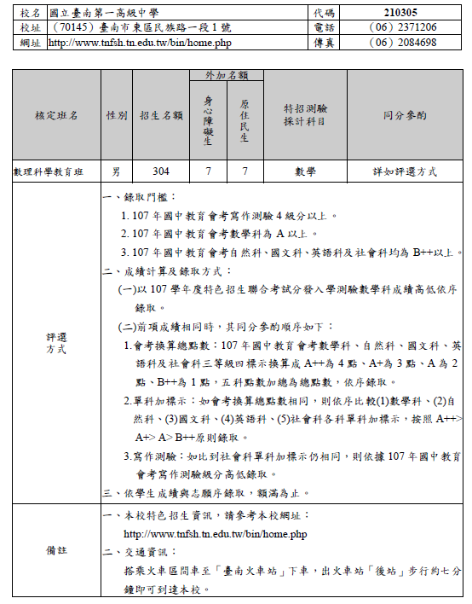
(一)特色招生考試分發3-各校簡章規定(範例)

Slide 90
(一)特色招生考試分發4-分發模式
學生選填志願時，應注意各校所訂定之錄取門檻，並詳細閱讀選填志願網頁之說明:如「基本資料」、「志願學校科班」及相關其他注意事項，若未遵守其規定，而導致無法正確判讀或形成無效志願時，其後果由報名學生自行負責
同時參加本區免試入學與特色招生聯合考試分發入學之學生，必須依網頁指示，將特色招生志願插列於「免試入學志願學校之前後」或「免試入學志願學校之間」，惟不得更改免試志願之順序。

Slide 91
七、臺南區免試、特招分發模式

Slide 92
先免後特、多元入學、一次分發到位
103年8月22日教育部發布新聞稿。
所謂「一次分發到位」是指學生報名參加免試及特色招生考試分發入學，只會有一個分發結果。學生先選填免試志願，後再選填特招考試志願。免試志願選填完畢後，不得再更動，等到特招考試完後，再將特招考試志願依學生個人意願，置入已選填之免試志願順序中，形成新的志願排序，並據以進行分發。所以一次分發到位也就是免試及特色招生考試分發入學一起分發，一位學生只會錄取一個志願。

Slide 93
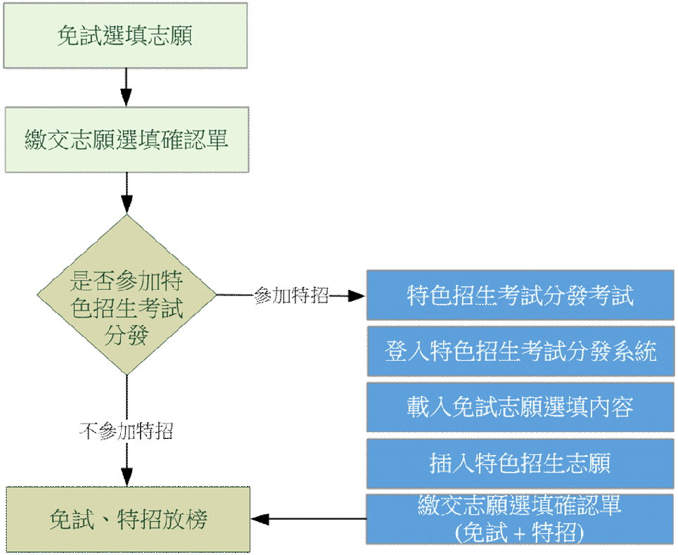
(一)一次分發到位志願選填流程1

Slide 94
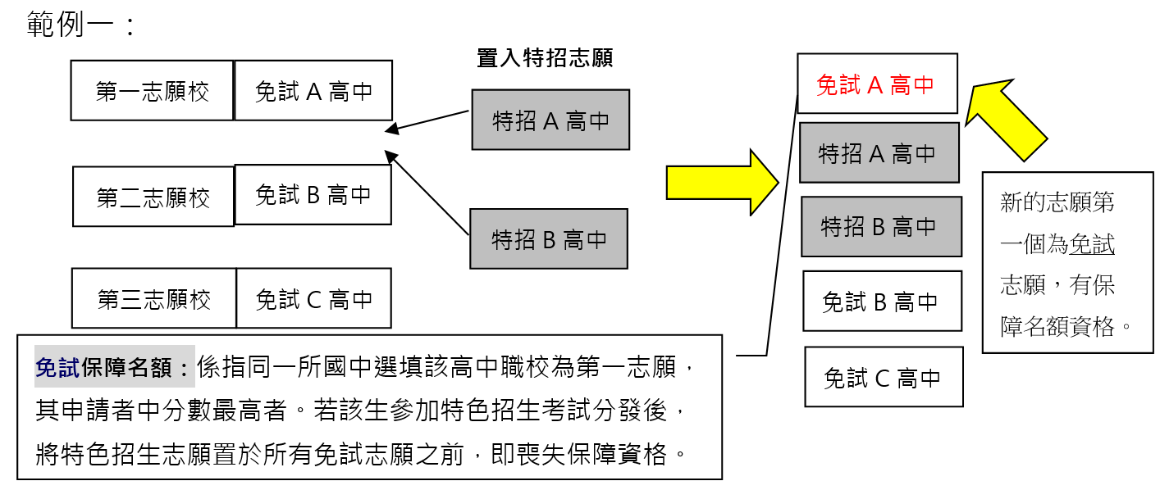
(二)免試、特招志願選填模式1
同時參加本區免試入學與特色招生考試分發入學之學生，必須依網頁指示，將特色招生志願置於「免試入學志願學校之前後」或「免試入學志願學校之間」，惟不得更改免試志願之順序。

Slide 95
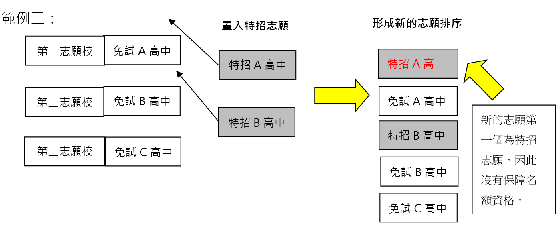
(二)免試、特招志願選填模式2
「一次分發到位」：指免試及特色招生考試分發入學一起分發，一位學生只會錄取一個志願。學生先選填免試志願，免試志願選填完畢後，不得再更動，等到特招考試完後，再將特招考試志願依學生個人意願，置入已選填之免試志願順序中，形成新的志願排序，並據以進行分發。

Slide 96
八、五專招生管道簡介
此部分若孩子有需要，特別留意
各校教務處宣布配合期程，及相關訊息

Slide 97
五專招生以「免試入學」為主要招生管道，七年一貫制系組則採「特色招生甄選入學」辦理招生。
107學年度起停止辦理五專部分名額納入高中職免試。
107學年度起，新增五專優先免試，全國一區，至多可選30個科系組志願，由電腦統一分發。

Slide 98
(一)五專招生升學管道規劃與說明
升學管道規劃
  五專優先免試、免試入學
  特色招生甄選入學(臺南應用科大、東方設計2校4系)
  107學年度五專名額不再納入臺南區高中職免試
升學管道辦理順序
  特色招生甄選入學➔優先免試➔免試入學。
  免試入學招生後仍有待招生名額者，得報教育部核定辦理免試續招。

Slide 99
多元入學管道日程說明
直升
一次
分發
完全免試
免試入學
特色招生
（考試分發）
技優、實用
特色招生
（甄選入學）
續招
(8月中旬)
3月
4月
5月
5月中旬
6月
7月
教育會考
五專優免
五專免試
特色招生
(甄選入學：七年一貫制)

Slide 100
(二)五專招生升學管道重要規範事項
國中畢業生可同時報名高中高職、五專免試入學及特色招生入學，但僅能擇一校報到。
每位學生皆可參加五專優先免試和特色招生甄選入學，經錄取報到之學生，未依時間規定放棄者，不得報名免試續招。

Slide 101
(三)五專優先免試-招生學校
107學年度五專優先免試入學各招生學校（計46校，其中10校為國立校院，36校為私立校院）
代碼 | 學校 | 代碼 | 學校 | 代碼 | 學校 | 代碼 | 學校
104 | 國立臺北科技大學 | 211 | 正修科技大學 | 245 | 致理科技大學 | 603 | 仁德醫護管理專科學校
106 | 國立高雄應用科技大學 | 217 | 聖約翰科技大學 | 246 | 宏國德霖科技大學 | 604 | 樹人醫護管理專科學校
107 | 國立虎尾科技大學 | 225 | 中華醫事科技大學 | 247 | 東方設計大學 | 605 | 慈惠醫護管理專科學校
108 | 國立高雄海洋科技大學 | 228 | 南開科技大學 | 249 | 台北海洋科技大學 | 606 | 耕莘健康管理專科學校
109 | 國立澎湖科技大學 | 232 | 美和科技大學 | 411 | 南亞技術學院 | 607 | 敏惠醫護管理專科學校
112 | 國立高雄餐旅大學 | 238 | 大華科技大學 | 414 | 蘭陽技術學院 | 609 | 育英醫護管理專科學校
113 | 國立臺中科技大學 | 239 | 臺北城市科技大學 | 415 | 黎明技術學院 | 610 | 崇仁醫護管理專科學校
114 | 國立臺北商業大學 | 240 | 醒吾科技大學 | 417 | 經國管理暨健康學院 | 611 | 聖母醫護管理專科學校
202 | 南臺科技大學 | 241 | 文藻外語大學 | 419 | 大同技術學院 | 612 | 新生醫護管理專科學校
206 | 龍華科技大學 | 242 | 南榮科技大學 | 502 | 國立臺南護理專科學校 | 832 | 康寧大學（康寧醫護暨管理專科學校）
207 | 輔英科技大學 | 243 | 華夏科技大學 | 503 | 國立臺東專科學校
209 | 弘光科技大學 | 244 | 慈濟科技大學 | 602 | 馬偕醫護管理專科學校

Slide 102
(三)五專優先免試-招生試務辦理方式
“107學年度五專優先免試入學招生”基本規範：
1. 招生名額為教育部核定五專招生總員額 30%為限 (約5,000~5,500名)
2. 限定為國中應屆畢業生始具有報名資 格
3. 報名方式僅限國中學校「集體報名」
4. 免試生報名時可選填至多 30個 科(組)志願
5. 採用全國一區依免試生分發順位與志願序由電腦統一分發
6. 共計46所學校參與招生，提供國中應屆畢業生選擇入學五專機會
本招生規定業經教育部106年11月23日臺教技(一)字
第1060165728號函核定。

Slide 103
五專優先免試入學招生比序積分採計項目:
一、國中應屆畢業生在校比序項目
  多元學習表現（含競賽及服務學習）
  技藝優良
  弱勢身分
  均衡學習
  （包括健康與體育、藝術與人文及綜合活動五學期平均成績）
  志願序
  二、國中教育會考（含寫作測驗）

Slide 104
(三)五專優先免試-比序積分採計說明
積分採計項目 |  | 積分上限 |  | 積分採計項目說明
志願序 (1~30) |  | 26 |  | 每五志願為一群： 第1-第5志願：26分、第6-第10志願：25分、第11-第15志願：24分、第16-第20志願：23分、第21-第25志願：22分、第25-第30志願：21分
多元學 習表現 | 競 賽 | 7 | 15 | 簡章“國際、全國、區域及縣市"競賽項目：7-1分 採計日期：國中就學期間至107.5.14(含)前為限
 | 服務學習 | 15 |  | 擔任班級幹部、小老師或社團幹部任滿一學期：2分 每累計滿1小時：0.25分
技藝優良 |  | 3 |  | 採計技藝教育課程平均總成績：90分以上：3分、80分以上未滿90分：2.5分、70分以上未滿80分：1.5分、60分以上未滿70分：1.0分
弱勢身分 |  | 3 |  | 低收入戶：3分；中低收入戶、支領失業給付、特殊境遇家庭：1.5分 (符合一項即可)
均衡學習 |  | 21 |  | 三領域學習:健體、藝文、綜合：7分/領域 (五學期平均成績及格)
國中教育會考 |  | 32 |  | 國文、數學、英語、自然、社會： A⁺⁺、A⁺、 A 、 B⁺⁺、 B⁺、 B、 C 6.4分、6分、5分、4分 、3分、2分、1分
寫作測驗 |  | 1 |  | 寫作測驗分六級分：6級分、 5級分、 4級分、 3級分、 2級分、 1級分 1分 、 0.8分 、 0.6分 、 0.4分 、 0.2分 、 0.1分
總積分【上限】 |  | 101 |  | 會考科目違規每扣1點，則扣該科積分0.15分， 至該科積分零分為止。

Slide 105
(三)五專優先免試比序積分-志願序
免試生可依志向網路選填30個科（組）志願，
每5志願為一組共6組，積分核分準則如下：
組 別 | 第1組 | 第2組 | 第3組 | 第4組 | 第5組 | 第6組
志願序 | 1～5 | 6～10 | 11～15 | 16～20 | 21～25 | 26～30
核 分 | 26 | 25 | 24 | 23 | 22 | 21

Slide 106
(三)五專優先免試比序積分-多元學習表現
多元學習表現（積分上限15分）
  競 賽（積分上限7分）
  核分標準：招生簡章表列之「國際、全國、區域及縣市」競賽項目
  區域及縣（市）競賽以縣市政府主辦者為限，獲獎證明之落款人在縣市須為縣市
  長，在直轄市須為市長或其所屬一級機關首長。
  採計期間：免試生國中就學期間至107年5月14日（含）止
  服務學習（積分上限15分）
  核分標準：班級幹部、小老師或社團幹部任滿一學期得2分；服務每滿1小時得0.25分
  採計期間：國中就學期間至107年5月14日（含）止
Notes:
同學年度同項競賽擇優1次採計。(大免有，優免沒有)

Slide 107
(三)五專優先免試比序積分-多元學習表現
高中職免試服務學習五學期(七上到九上)達到50小時以上即可拿到滿分(每小時以0.3分計，採計至107年2月11日止)。
五專免試服務學習採計最高56小時。(五專滿8小時得1分，幹部1學期得1分，合計最高7分，採計至107年5月14日(含)止)
五專優先免試採計最高60小時。 (五專優先免試滿1小時得0.25分，最高採計15分，競賽最高7分，班級幹部、小老師、社團幹部每滿1學期得2分，合計最高15分，採計至107年5月14日(含)止
Notes:
同學年度同項競賽擇優1次採計。(大免有，優免沒有)

Slide 108
(三)五專優先免試比序積分-技藝優良
積分上限為3分，採計「技藝教育」課程平均成績。
單修一學期者以一學期成績計算，不須平均計算分數。
平均成績 | 100~90 | 89⁺~80 | 79⁺～70 | 69⁺～60
核 分 | 3 | 2.5 | 1.5 | 1.0
註： 89⁺~80係指80分以上未滿90分， 79⁺~70係指70分以上未滿80分， 69⁺~60係指60分以上未滿70分。

Slide 109
(三)五專優先免試比序積分-弱勢身分
符合其一身分者得
3
分
或
1.5
分
低收入戶
（3分）
凡屬縣市政府所界定之低收入戶及中低收入戶者報名時繳交由縣市政府(包含鄉、鎮、市、區公所)開具之低收入戶或中低收入戶證明文件影印本（報名期間內有效之證明文件，非清寒證明）及戶口名簿影印本。
中低收入戶
（1.5分）
失業戶子女
（1.5分）
直系血親尊親屬支領失業給付之子女，須檢附公立就業服務機構核發之「就業保險失業(再)認定、失業給付申請書暨給付收據」或「認定收執聯」，(文件有效日期須於簡章報名期間）及戶口名簿影印本。
特殊境遇
家庭子女
（1.5分）

Slide 110
(三)五專優先免試比序積分-均衡學習
均衡學習（上限21分）
核分標準：採計健康與體育、藝術與人文、綜合活動
三大學習領域五學期平均成績，每領域及格者得7分。
採計期間：七年級上、下學期、八年級上、下學期及
九年級上學期等5學期成績。

Slide 111
(三)五專優先免試比序積分-國中教育會考
國中教育會考（上限32分）
分項目為「國文」、「數學」 、 「英語」 、「自然」及「社會」
國中教育會考成績採計以107年度取得之成績為準。
會考 成績 | 精 熟 |  |  | 基 礎 |  |  | 待加強
 | A⁺⁺ | A⁺ | A | B⁺⁺ | B⁺ | B | C
核分 | 6.4 | 6 | 5 | 4 | 3 | 2 | 1
護理科及國立招生學校之各科組，總積分計算項目須採計國中教育會考成績。
非護理科之私立招生學校各科組，總積分計算項目由各校自行決定是否採計國中教育會考成績。

Slide 112
(三)五專優先免試比序積分-會考寫作測驗
寫作測驗（上限1分）
寫作成績 | 6級分 | 5級分 | 4級分 | 3級分 | 2級分 | 1級分
核 分 | 1 | 0.8 | 0.6 | 0.4 | 0.2 | 0.1

Slide 113
(三)五專優先免試積分-超額同分比序項目順序
總積分
101～21
2
技藝優良
3、2.5、1.5、
1、0
4
弱勢身分
3、1.5、0
6 多元
學習表現
0~15
1
均衡學習
21、14、7、0
3
志願序
26～21
5
會考+寫作
33～0
7
服務學習
15 ～0
(級距0.25)
8競賽
7、6、5、4、3、2、1、0
10數學
A++> A+> A> B++> B+> B> C>缺考
12自然
A++> A+> A> B++> B+> B> C>缺考
14寫作
測驗
6>5>4>
3>2>1>缺考
11英語
A++> A+> A> B++> B+> B> C>缺考
13社會
A++> A+> A> B++> B+> B> C>
缺考
9國文
A++> A+> A> B++> B+> B> C>缺考
※此為同分之參酌比序之分發順位
※積分採計無論是否採計會考成績，但同分比序項目皆為一致標準，且均包含會考相關科目之比序。

Slide 114
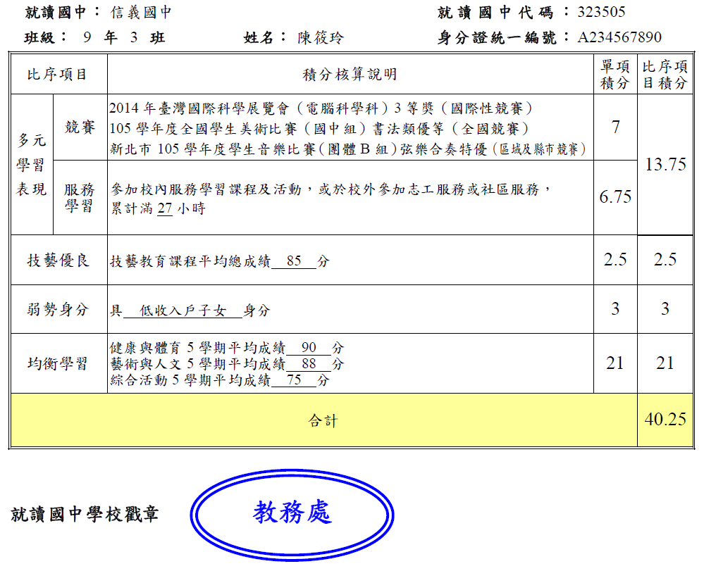
(三)五專優先免試積分-分發比序原則範例
107學年度五專入學專用優先免試入學超額比序項目積分證明單
表1：信義國民中學
陳同學優先
免試入學報名
之積分證明單

Slide 115
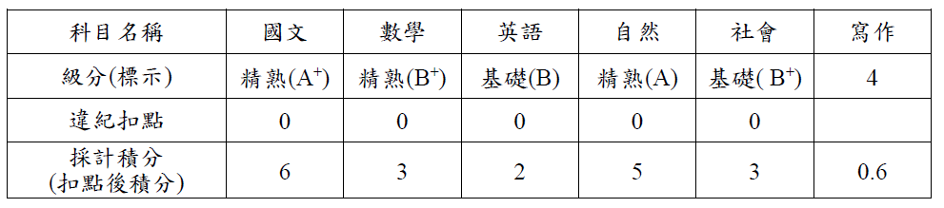
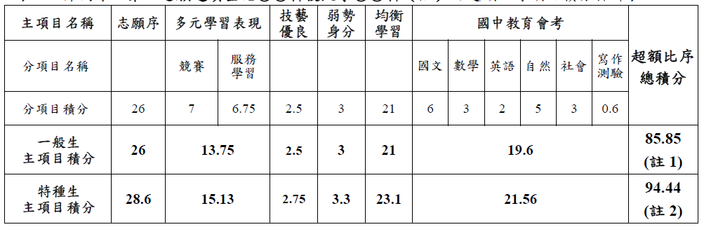
(三)五專優先免試積分-分發比序原則範例
免試生超額比序總積分計算範例
表2： 陳同學國中教育會考成績與採計積分表
表3：陳同學以第2志願選填登記○○科技大學○○科（組）之超額比序項目積分採計表
註1：志願序積分以級別方式計算，並於免試生完成選填登記志願後，納入超額比序總積分之主項目採計。
註2：陳同學未持有原住民文化及語言能力證明，加分比率以10%計算。

Slide 116
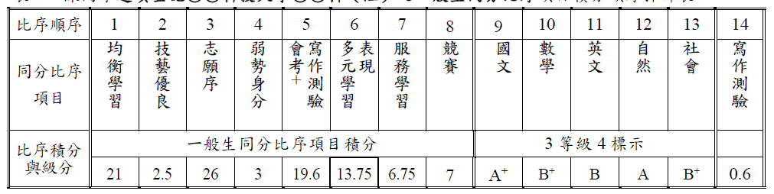
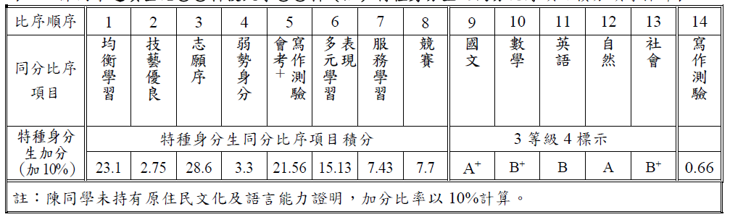
(三)五專優先免試積分-分發比序原則範例
免試生超額比序總積分計算範例
表4：陳同學選填登記○○科技大學○○科（組）之一般生同分比序項目積分順序採計表
表5：陳同學選填登記○○科技大學○○科（組）特種身分生之同分比序項目積分順序採計表

Slide 117
(三)五專優先免試比序積分-辦理期程
招生校科(組)數 | 共計46校、218科(組)
招 生 名 額 | 計5,318名（一般生）
1.簡章公告 | 107年1月15日
2.集體報名 | 107年5月21日～5月25日 15：00前
3.志願選填 | 107年6月7日~6月11日 17:00止
4.錄取公告 | 107年6月13日 10：00起
5.錄取報到 | 107年6月15日 17：00止
6.放棄錄取 | 107年6月15日 17：00止

Slide 118
(四)五專免試入學-比序項目積分對照訂定原則
  重視學生基本能力，達成基本能力即取得分數。
  設定單項及總項積分上限，避免學生分分計較。
  以適當之比序項目規劃，達成零抽籤目標。
  注重學生多元學習成效，引導學生五育均衡發展。

Slide 119
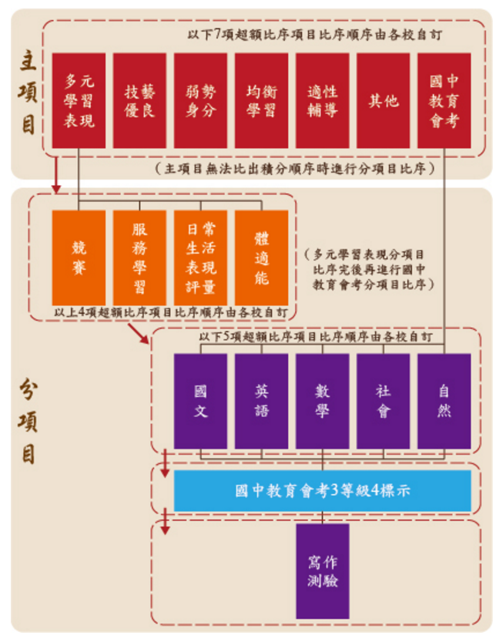

Slide 120
比序項目 |  | 層級與積分 |  |  |  |  | 積分上限
 |  | 層級 |  |  |  | 單項積分上限
 |  | 第1級 | 第2級 | 第3級 | 第4級
多元學習表現 | 競賽 | 全國第一名得6分、第二名得5分、第三名得4分 | 全國四至六名與區域及縣(市)第一名得3分、區域及縣(市)第二名得2分 | 區域及縣(市)第三名得1分 |  | 7 | 16
 |  | 國際科技展覽、國際運動會、學科國際奧林匹亞競賽、國際國中科學奧林匹亞競賽、國際技能競賽、國際展能節職業技能競賽等獲得第一名得7分、獲得第二名得6分、獲得第三名得5分 | 國際發明展及台北國際發明暨技術交易展獲得第一名得4分 | 國際發明展及台北國際發明暨技術交易展獲得第二名得3分 | 國際發明展及台北國際發明暨技術交易展獲得第三名得2分
 | 服務學習 | 學校服務表現及校外服務學習 |  |  |  | 7
 | 日常生活表現評量 | 無記小過以上處分紀錄，並經獎懲相抵後得1次大功(含以上)者得4分 | 無記小過以上處分紀錄，並經獎懲相抵後得1次小功(含以上)者得3分 | 無記小過以上處分紀錄，並經獎懲相抵後得1次嘉獎(含以上)者得2分 | 獎懲相抵後無任何懲處紀錄者得1分 | 4
 | 體適能 | 體適能檢測成績3項達門檻標準者得6分 | 體適能檢測成績2項達門檻標準者得4分 | 體適能檢測成績1項達門檻標準者得2分 |  | 6
技藝優良 |  | 技藝教育課程平均總成績達90分以上者得3分 | 技藝教育課程平均總成績達80分以上，未滿90分者得2分 | 技藝教育課程平均總成績達60分以上，未滿80分者得1分 |  | 3 | 3
弱勢身分 |  | 低收入戶、中低收入戶、直系血親尊親屬支領失業給付之子女或特殊境遇家庭子女 |  |  |  | 2 | 2
均衡學習 |  | 3項領域「5學期平均成績」皆達60分以上得6分 | 2項領域「5學期平均成績」皆達60分以上得4分 | 僅1項領域「5學期平均成績」達60分以上得2分 |  | 6 | 6
適性輔導 |  | 《生涯發展規劃書》中「家長意見」、「導師意見」、「輔導教師意見」3者皆勾選五專者得3分 | 《生涯發展規劃書》中「家長意見」、「導師意見」、「輔導教師意見」任2者勾選五專者得2分 | 《生涯發展規劃書》中「家長意見」、「導師意見」、「輔導教師意見」任1者勾選五專者得1分 |  | 3 | 3
國中教育會考 |  | 「精熟」科目每科得3分 | 「基礎」科目每科得2分 | 「待加強」科目每科得1分 |  | 15 | 15
其他(招生學校自訂項目) |  | 各校自訂 | 各校自訂 | 各校自訂 | 各校自訂 | 5 | 5

Slide 121
(三)五專招生超額比序項目積分對照訂定原則2
超額比序總積分之計算，以採計報名學生於國中在學期間至107年5月14日(含)止。
招生學校得依學校發展特色及科組特性，加權採計部分項目，加權項目至多得擇3項，其權重可訂為1.1、1.2、1.3、1.4、1.5，並以1.5為上限。
於分發時若超額比序總積分相同時，針對各校所訂優先比序條件進行同分比序，其比序順序先行以主項目進行比序，再依其主項目下之分項進行比序。

Slide 122
p
(三)五專招生超額比序項目積分範例
107年簡章範例

Slide 123

肆、十二年國教及適性入學資源
各國中電話諮詢：
可電詢教務主任及輔導主任
臺南市教育局諮詢專線：06-2982586
地方宣導團講師
教育部諮詢專線： 0800-012580 （十二 我幫你）

Slide 124

一、十二年國教資訊網
http://12basic.edu.tw

Slide 125

二、適性入學宣導網
http://adapt.k12ea.gov.tw/

Slide 126
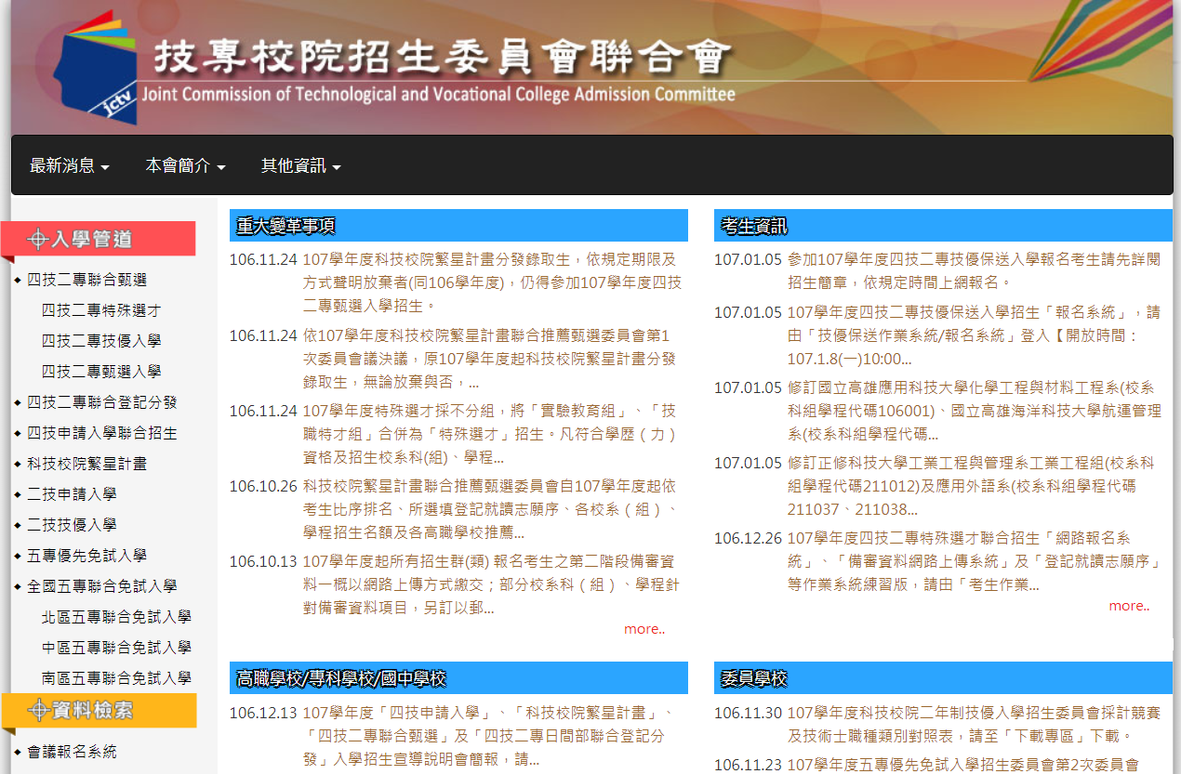
三、技專校院招生委員會聯合會
https://www.jctv.ntut.edu.tw/

Slide 127
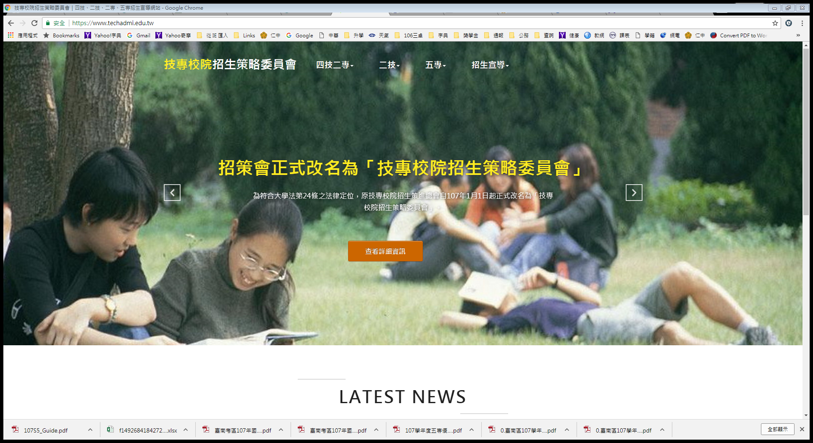
四、技專校院招生策略委員會
https://www.techadmi.edu.tw/

Slide 128
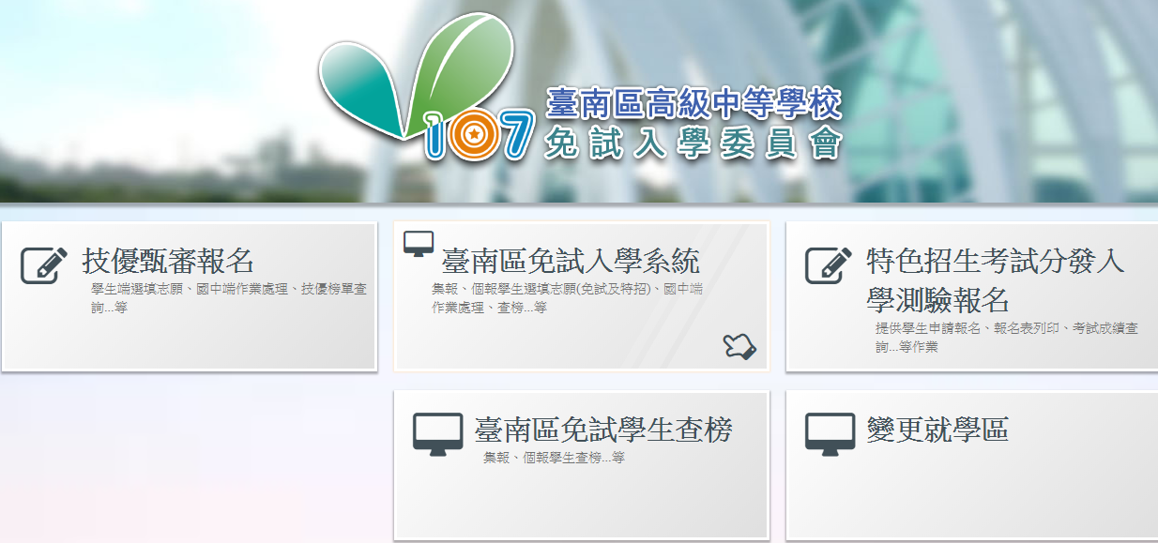
五、臺南區高級中等學校免試入學暨特色招生考試分發入學志願選填網站 https://tn.entry.edu.tw

Slide 129
成就每一個孩子
教育成功的秘訣無他，就是公平善待每個孩子。
每個學生都是未來社會的重要資產，應給予適性發展有效學習的機會。
129
129

Slide 130


敬請指教
謝 謝

